Slide 1
Analítica de Datos
Otoño 2025

Slide 2


Tutores
Fermín Rodríguez del Castillo
Lic. en Negocios Digitales, UdeSA (2022)
Estudiante de Maestría en IA Embebida (UBA)
CTO en Cupertino.AI, Co Fundador y CTO de V1 Flight Academy
Juan Costa
Estudiante de Cs. del Comportamiento, UdeSA (Fin. 2025)
Analista de Datos NeoIA

Slide 3

Herramienta de visualización de datos centrada en inteligencia empresarial
https://public.tableau.com/app/discover

Slide 4
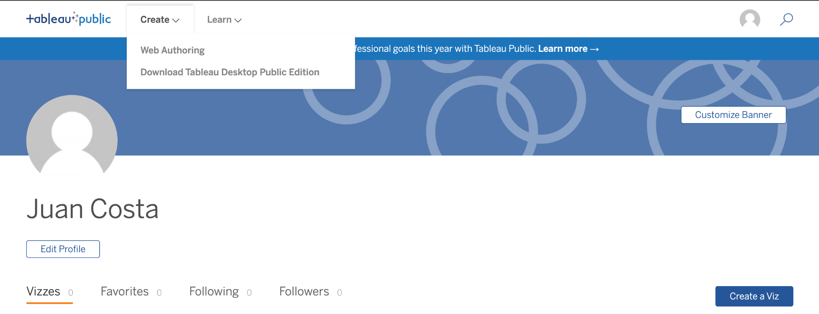

Slide 5
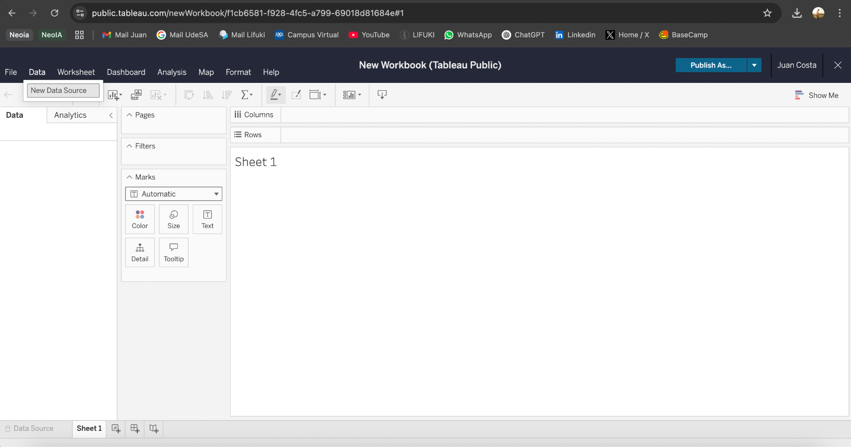
Campus → Sample - Superstore.xls

Slide 6
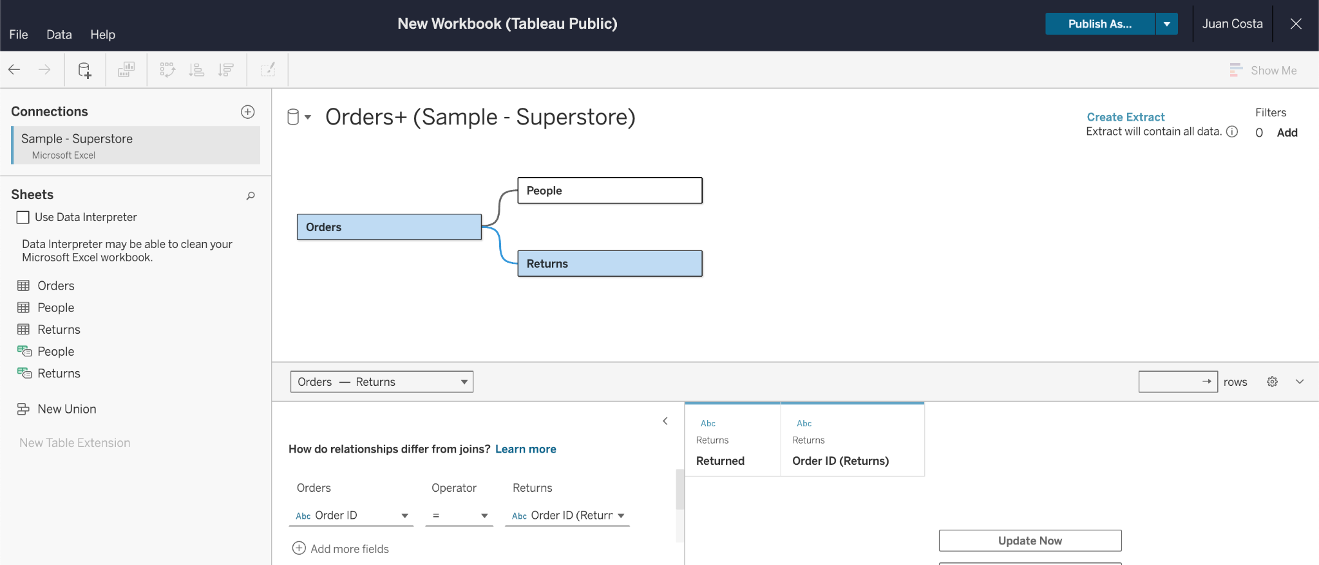
Vinculación entre tablas

Slide 7
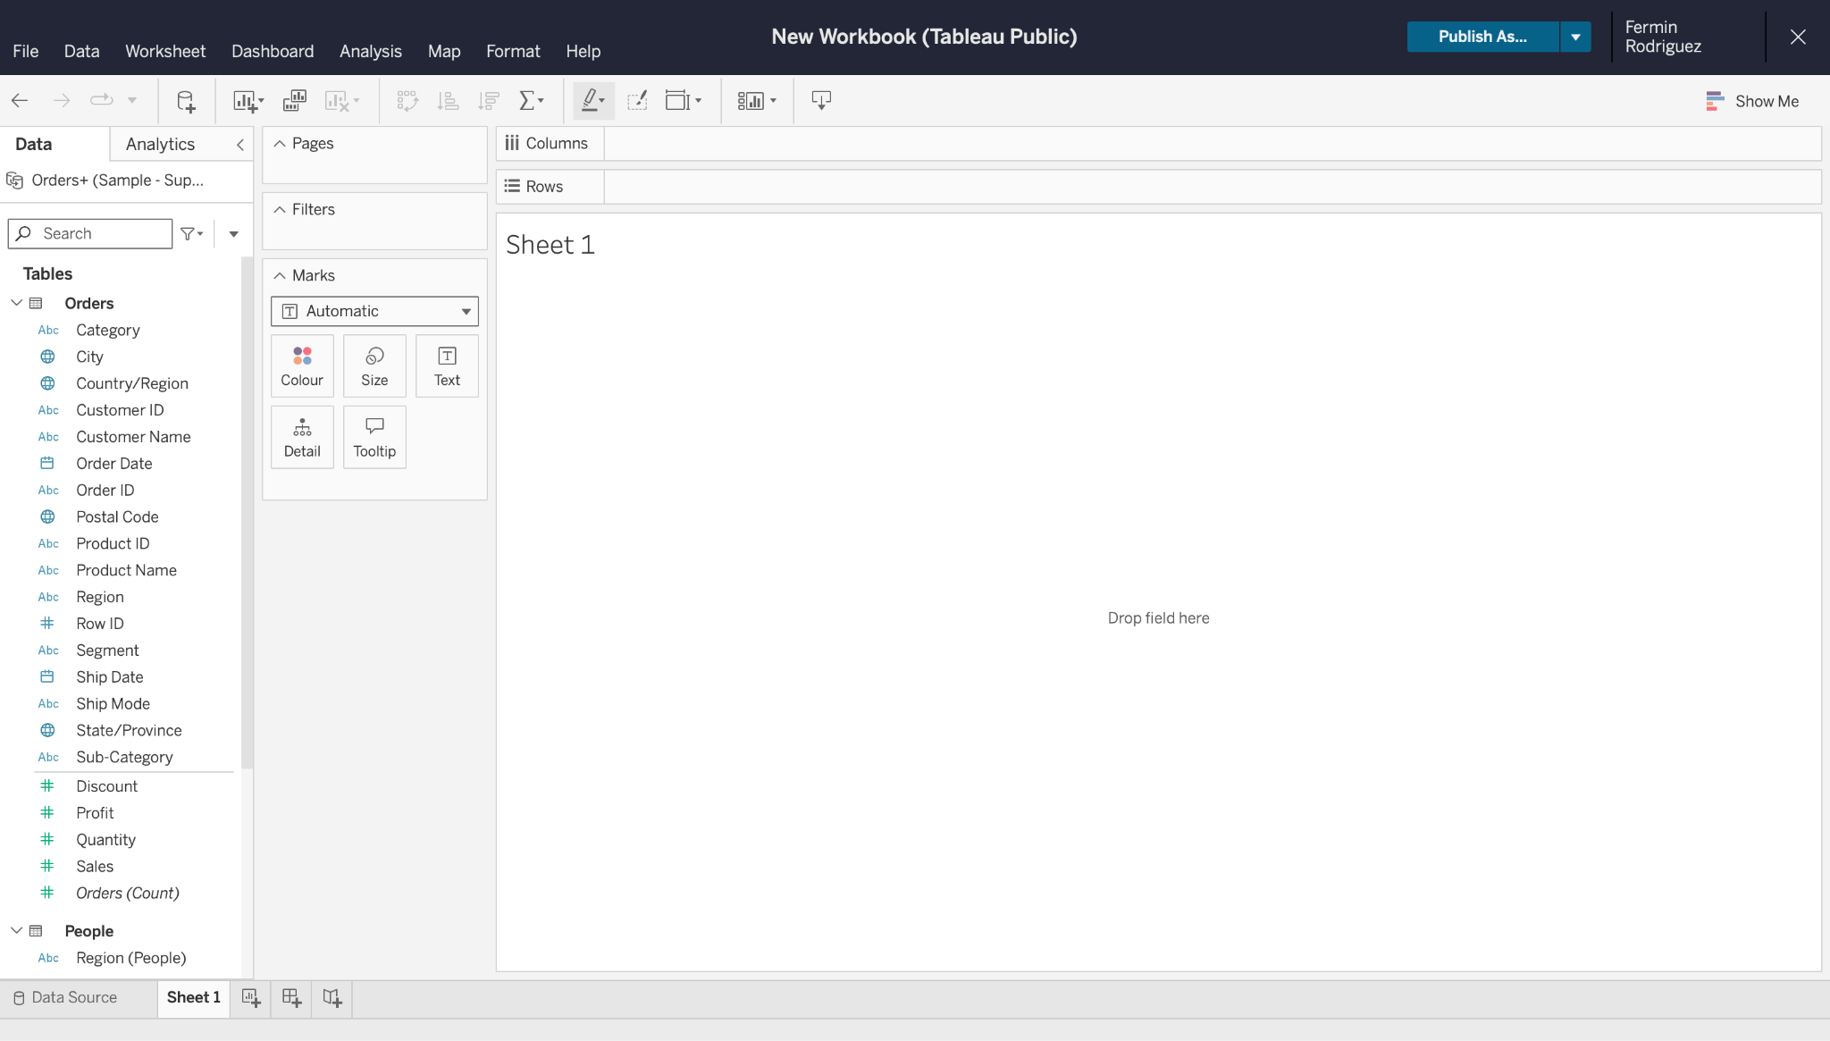
Partes y Conceptos
1
2
3
4
6
1. Menu
2. Barra de herramientas
3. Panel de datos y
panel de analytics
4. Páginas, Filtros, Filas,
Columnas, Marcas
5. Canvas
6. Show me
7. Pestañas para editar
fuente de datos,
navegar y agregar
hojas, dashboards y
stories.
5
7

Slide 8
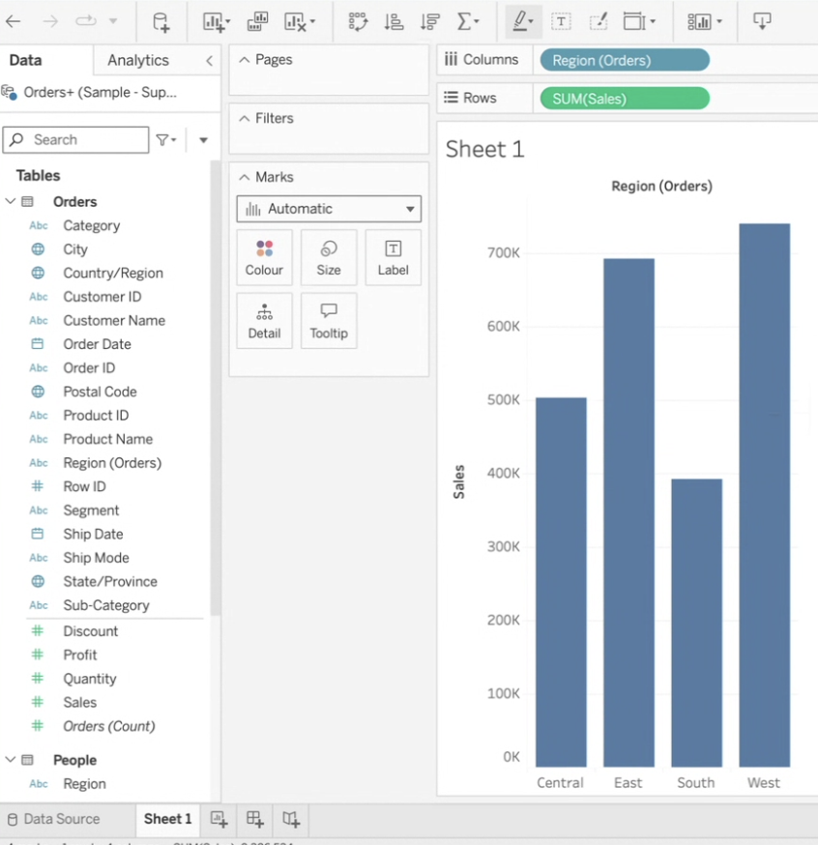

Slide 9
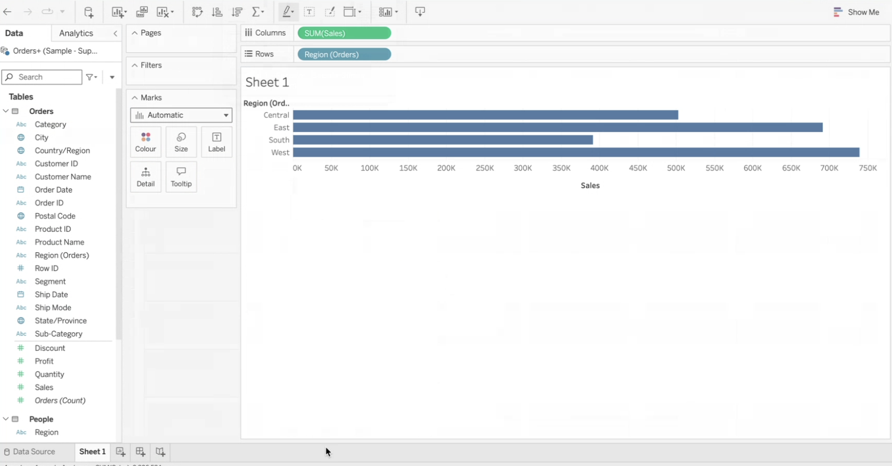

Slide 10
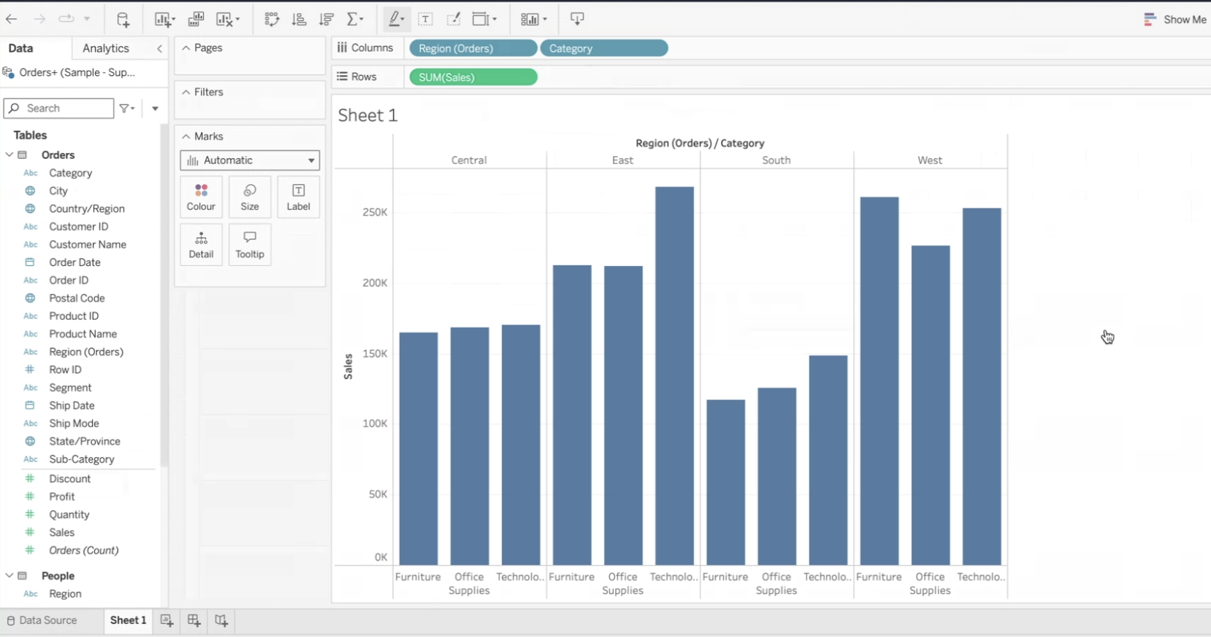

Slide 11
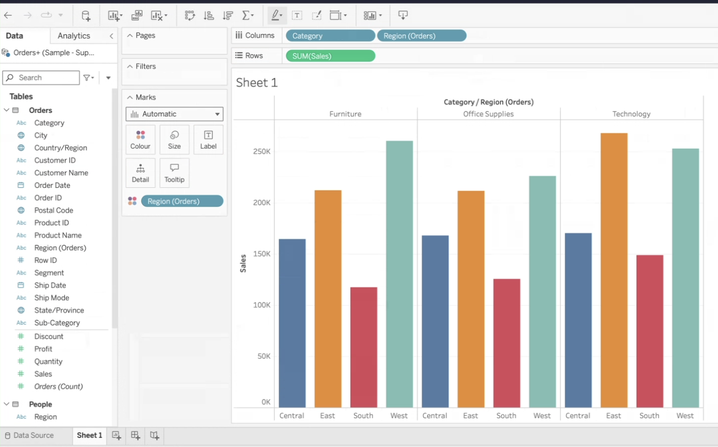

Slide 12
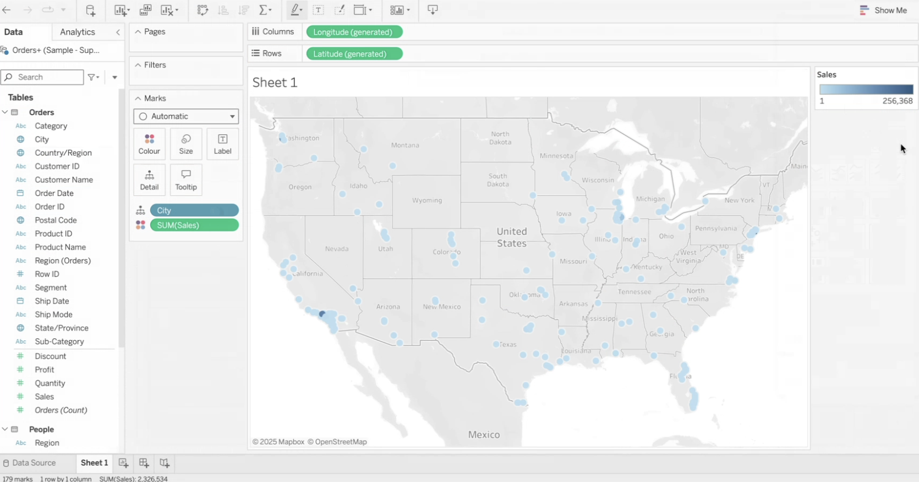
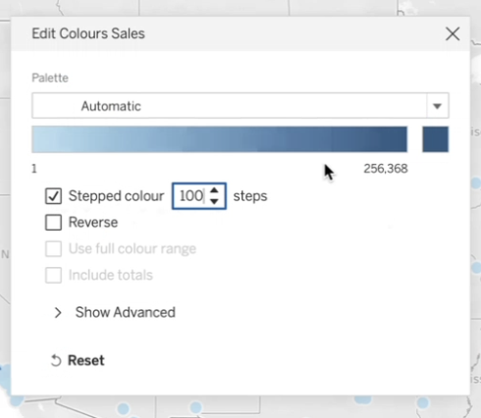

Slide 13
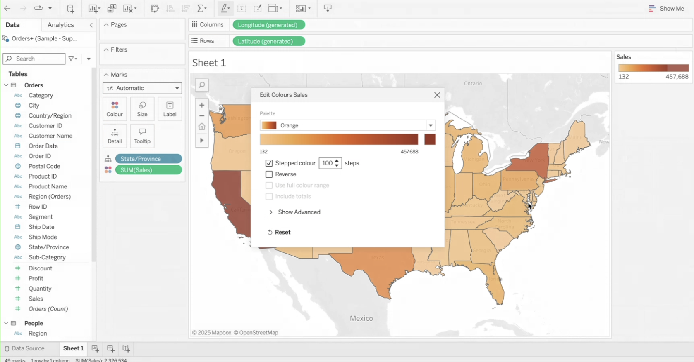

Slide 14
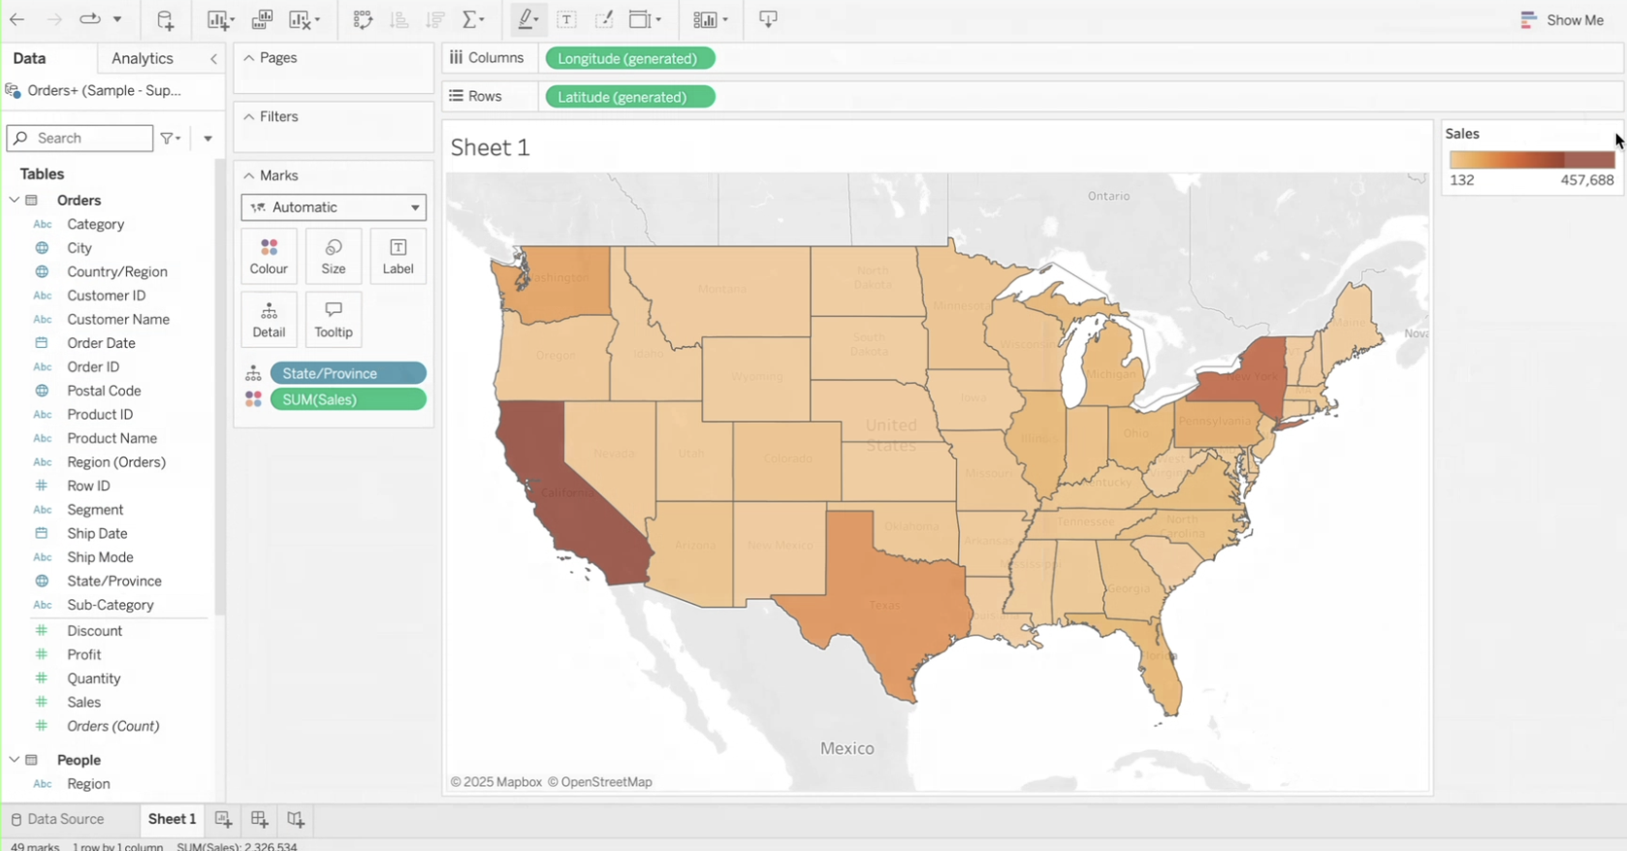

Slide 15
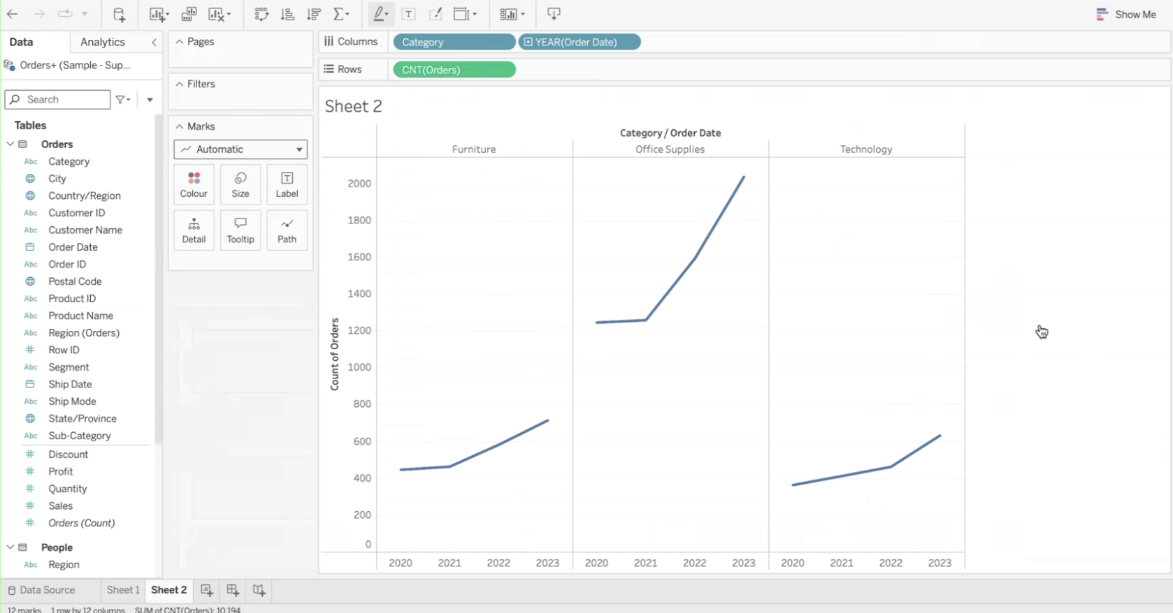

Slide 16
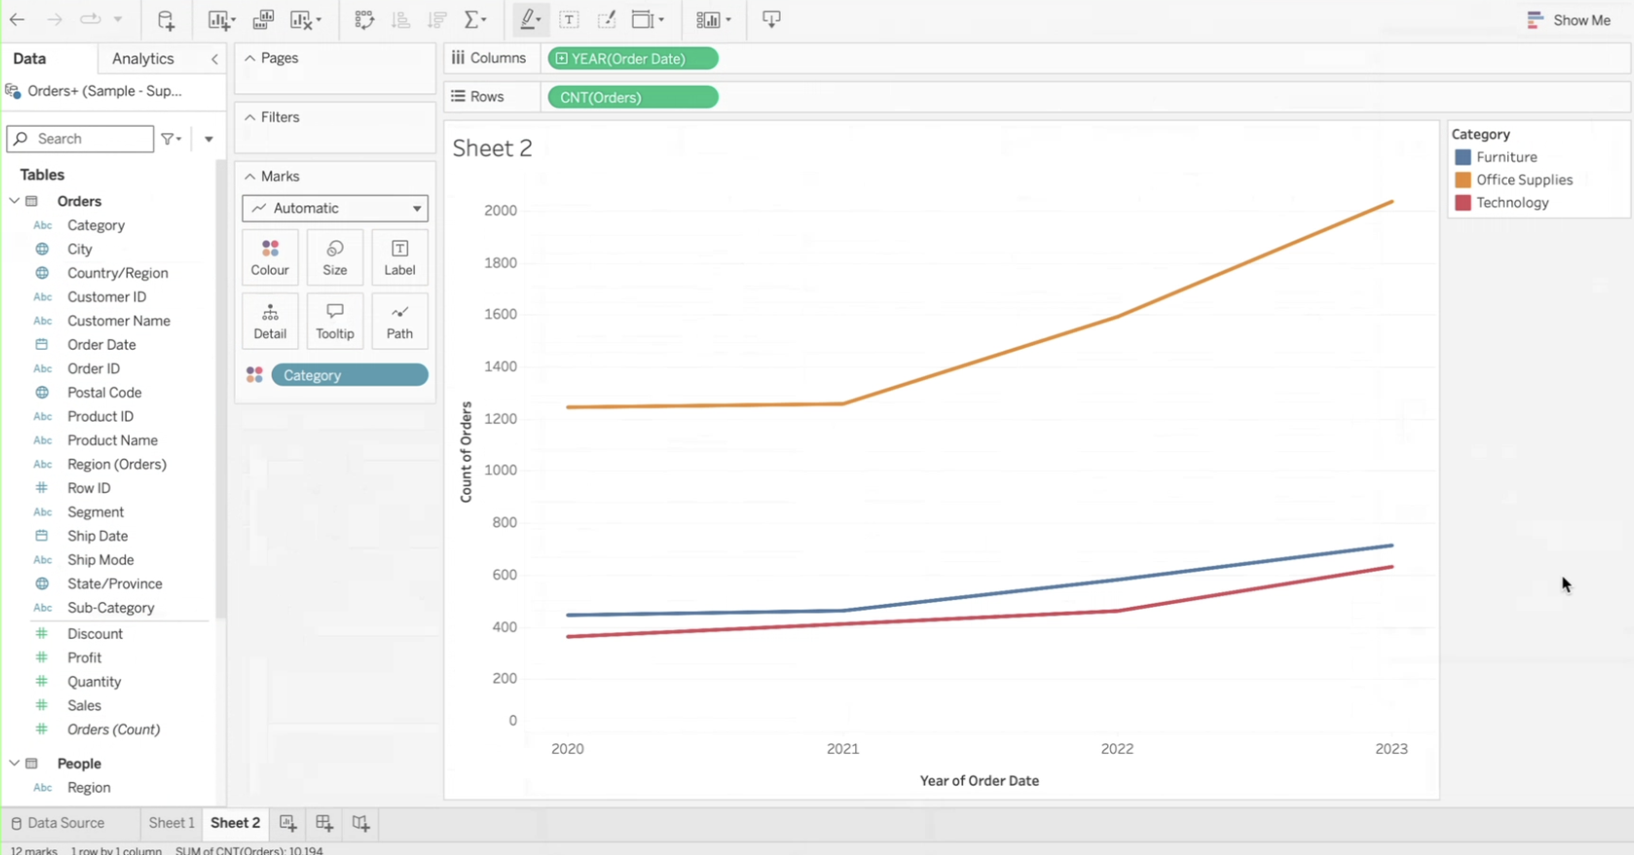

Slide 17
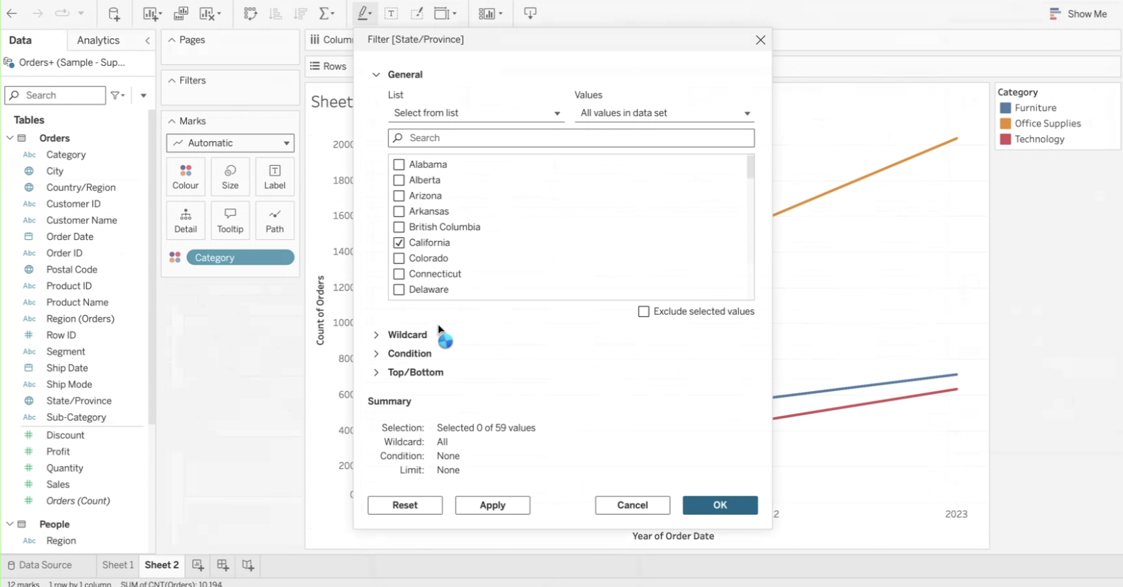

Slide 18
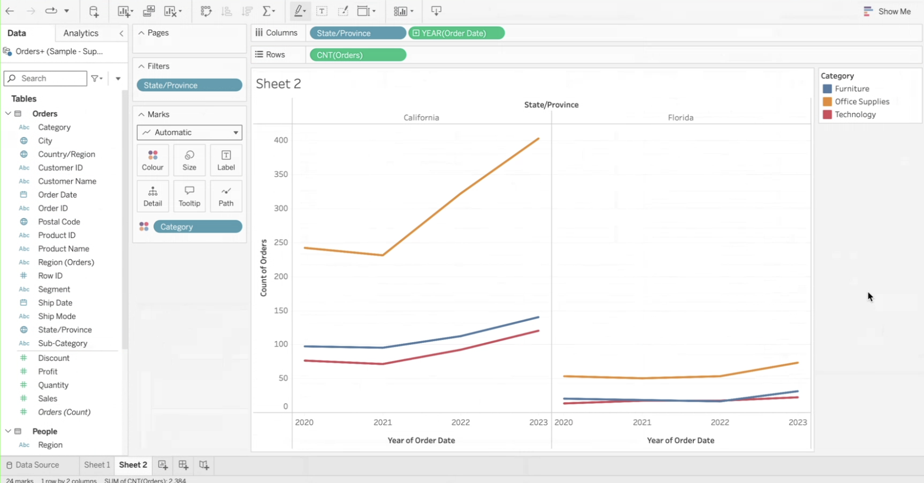

Slide 19
